Slide 1
Образец заполнения справки о доходах, расходах, об имуществе и обязательствах имущественного характера
Отдел государственной службы и противодействия коррупции Минкультуры России
2021г.

Slide 2
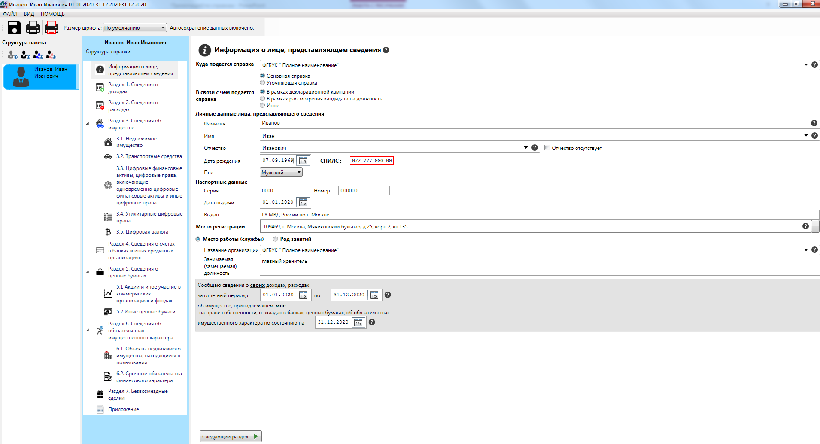
Представление справки (титульный лист)

Slide 3
Место работы (службы) род занятий
или

Slide 4
В РАМКАХ ДЕКЛАРАЦИОННОЙ КАМПАНИИ
В РАМКАХ РАССМОТРЕНИЯ КАНДИДАТА НА ДОЛЖНОСТЬ
Кандидат представляет:
а) сведения о своих доходах, доходах супруги (супруга) и несовершеннолетних детей, полученных за календарный год, предшествующий году подачи документов (с 1 января по 31 декабря), а также сведения о недвижимом имуществе, транспортных средствах и ценных бумагах, отчужденных в течение указанного периода в результате безвозмездной сделки;
б) сведения об имуществе, принадлежащем ему, его супруге (супругу) и несовершеннолетним детям на праве собственности, сведения о счетах в банках и иных кредитных организациях, ценных бумагах, об обязательствах имущественного характера по состоянию на первое число месяца, предшествующего месяцу подачи документов (на отчетную дату).

Slide 5
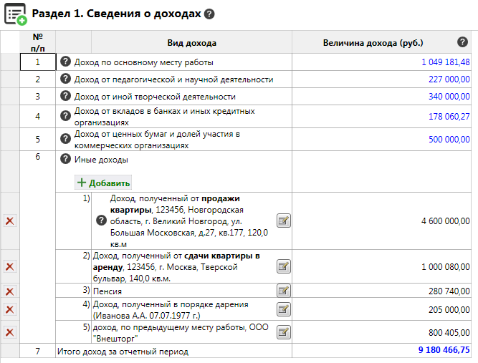
СВЕДЕНИЯ О ДОХОДАХ
В данной строке указываются доходы, которые не были отражены в строках 1-5 справки.
Например:
разные виды пенсий;
все виды пособий;
стипендия;
Единовременная субсидия на приобретение жилого помещения;
доходы, полученные от сдачи в аренду;
доходы от реализации имущества;
выгода по трейд ин (также является доходом).

Slide 6
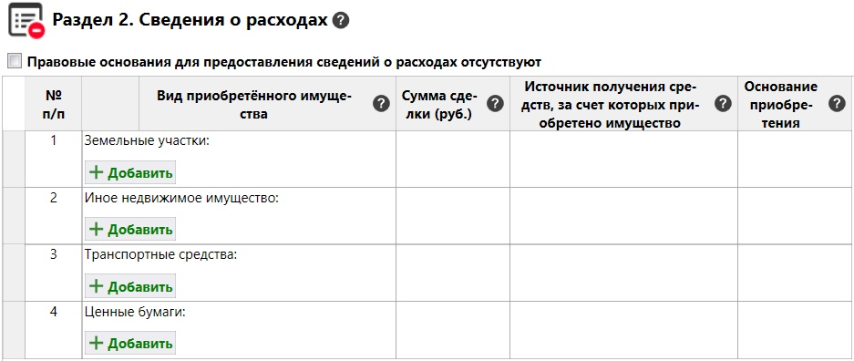
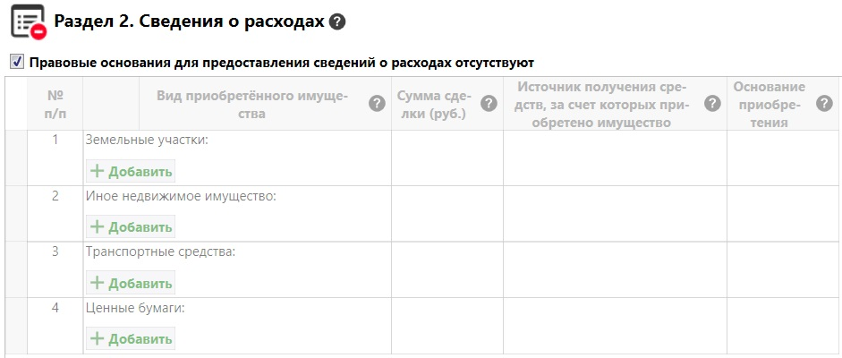
СВЕДЕНИЯ О РАСХОДАХ
Данный раздел справки заполняется только в случае, если в отчетном периоде служащим (работником), его супругой (супругом) и несовершеннолетними детьми осуществлены расходы по сделке (сделкам) по приобретению земельного участка, другого объекта недвижимости, транспортного средства, ценных бумаг, акций (долей участия, паев в уставных (складочных) капиталах организаций), и сумма расходов по такой сделке или общая сумма совершенных сделок превышает общий доход данного лица и его супруги (супруга) за три последних года, предшествующих отчетному периоду. При представлении сведений в 2021 году сообщаются сведения о расходах по сделкам, совершенным в 2020 году, при этом учитывается общий доход лица представляющего сведения и его супруги (супруга) за 2017, 2018 и 2019 гг.

Slide 7
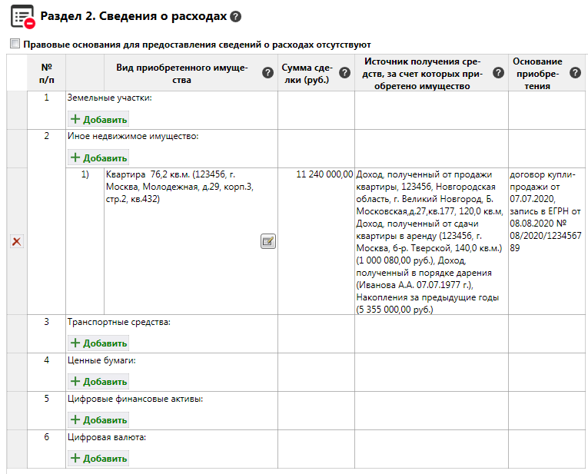
СВЕДЕНИЯ О РАСХОДАХ
В качестве источника средств указано несколько доходов, за счет которых приобретено имущество.
В данном случае работником было приобретено имущество, стоимость которого превышает его суммарный доход за три года предшествующих отчетному.

Slide 8
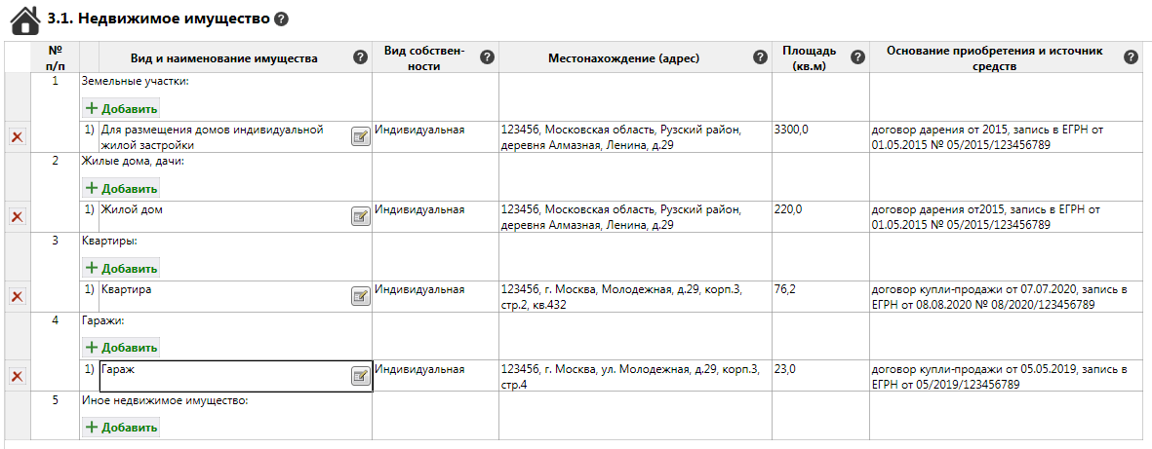
СВЕДЕНИЯ ОБ ИМУЩЕСТВЕ
Указываются все объекты недвижимости, принадлежащие служащему (работнику), его супруге (супругу) и (или) несовершеннолетним детям на праве собственности, в независимости от того, когда данное имущество было зарегистрировано. В т.ч. подлежит отражению имущество располагающееся за пределами Российской Федерации.

Slide 9
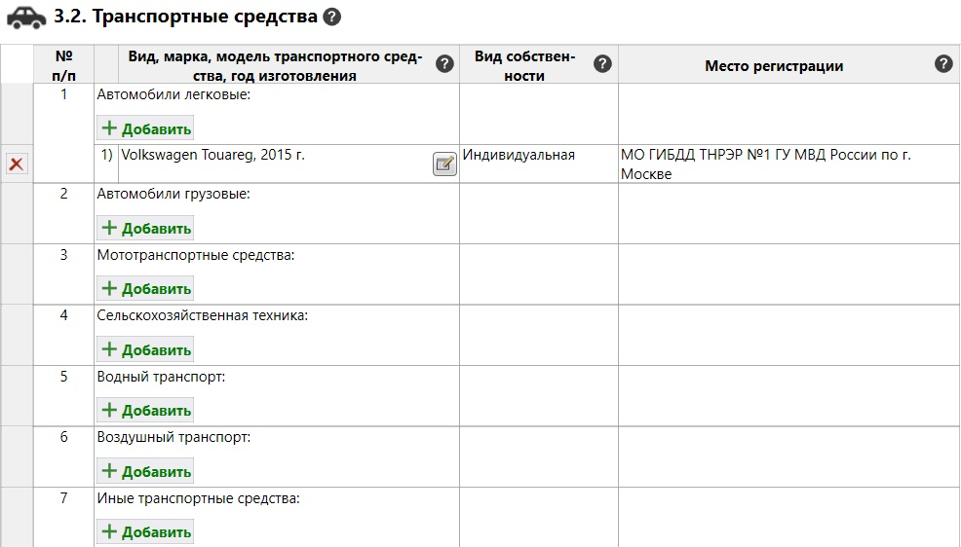
СВЕДЕНИЯ О ТРАНСПОРТНЫХ СРЕДСТВАХ
Место регистрации транспортного средства указывается в соответствии с ПТС.

Slide 10
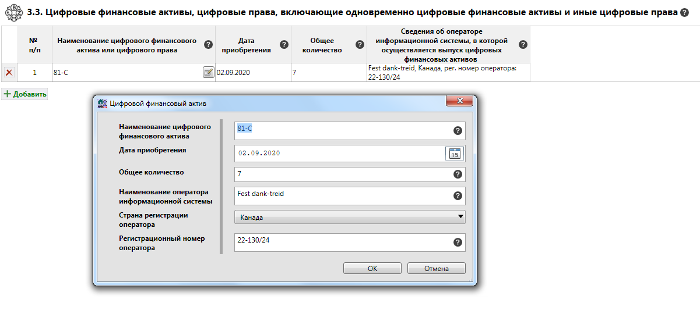
Цифровыми финансовыми активами признаются цифровые права, включающие денежные требования, возможность осуществления прав по эмиссионным ценным бумагам, права участия в капитале непубличного акционерного общества, право требовать передачи эмиссионных ценных бумаг, которые предусмотрены решением о выпуске цифровых финансовых активов, выпуск, учет и обращение которых возможны только путем внесения (изменения) записей в информационную систему на основе распределенного реестра, а также в иные информационные системы.
Федеральный закон от 31.07.2020 № 259-ФЗ "О цифровых финансовых активах, цифровой валюте и о внесении изменений в отдельные законодательные акты Российской Федерации"

Slide 11
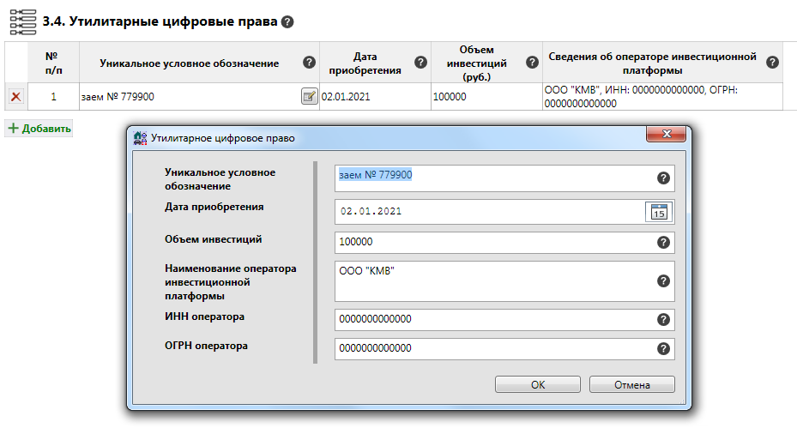
Права признаются утилитарными цифровыми правами, если они изначально возникли в качестве цифрового права на основании договора о приобретении утилитарного цифрового права, заключенного с использованием инвестиционной платформы. Могут приобретаться, отчуждаться и осуществляться следующие утилитарные цифровые права:
1) право требовать передачи вещи (вещей);
2) право требовать передачи исключительных прав на результаты интеллектуальной деятельности и (или) прав использования результатов интеллектуальной деятельности;
3) право требовать выполнения работ и (или) оказания услуг.
Федеральный закон от 02.08.2019 № 259-ФЗ "О привлечении инвестиций с использованием инвестиционных платформ и о внесении изменений в отдельные законодательные акты Российской Федерации"

Slide 12
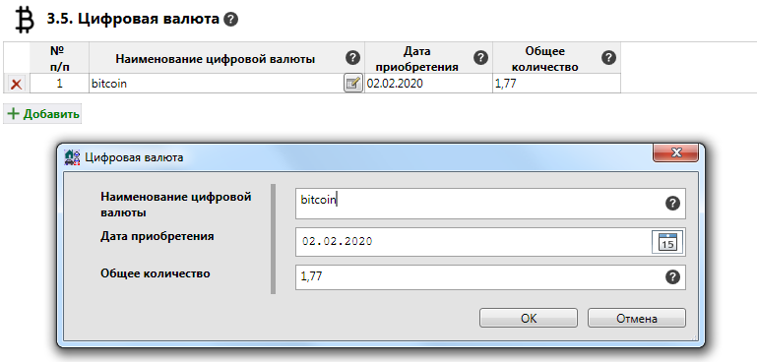
Цифровой валютой признается совокупность электронных данных (цифрового кода или обозначения), содержащихся в информационной системе, которые предлагаются и (или) могут быть приняты в качестве средства платежа, не являющегося денежной единицей Российской Федерации, денежной единицей иностранного государства и (или) международной денежной или расчетной единицей, и (или) в качестве инвестиций и в отношении которых отсутствует лицо, обязанное перед каждым обладателем таких электронных данных, за исключением оператора и (или) узлов информационной системы, обязанных только обеспечивать соответствие порядка выпуска этих электронных данных и осуществления в их отношении действий по внесению (изменению) записей в такую информационную систему ее правилам.

Slide 13
СВЕДЕНИЯ О СЧЕТАХ В БАНКАХ
Счета с нулевым остатком по состоянию на отчетную дату ;
счета, совершение операций по которым осуществляется с использованием расчетных карт, даже в случае окончания действия этих карт (блокировки) ;
счета (вклады) в иностранных банках, расположенных за пределами Российской Федерации ;
счета, открытые для погашения кредита;
вклады (счета) в драгоценных металлах (в том числе указывается вид счета и металл, в котором он открыт) и т.д.;

Slide 14
Графа «Сумма поступивших на счет денежных средств» заполняется только в случае, если общая сумма денежных поступлений на счет за отчетный период превышает общий доход служащего (работника) и его супруги (супруга) за отчетный период и два предшествующих ему года.
В этом случае к справке прилагается выписка о движении денежных средств по данному счету за отчетный период.

Slide 15
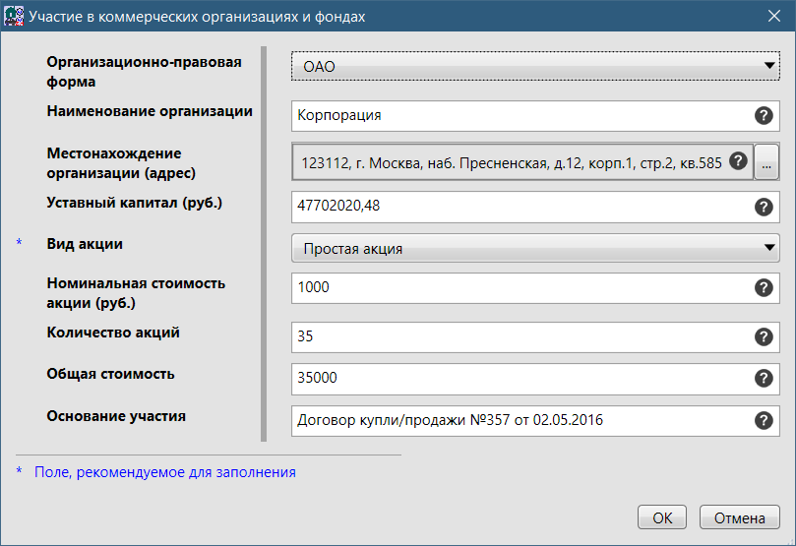
СВЕДЕНИЯ О ЦЕННЫХ БУМАГАХ
РЕКВИЗИТЫ
ДОКУМЕНТА
Наименование и организационно-правовая форма (АО, ООО, товарищество, ПК, фонд, крестьянско-фермерское хозяйство и др.)
Уставный капитал
Доля участия
Основание участия

Slide 16
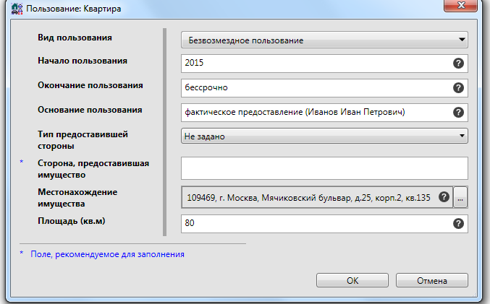
ОБЪЕКТЫ НЕДВИЖИМОГО ИМУЩЕСТВА, НАХОДЯЩИЕСЯ В ПОЛЬЗОВАНИИ
В данном подразделе указывается недвижимое имущество (муниципальное, ведомственное, арендованное и т.п.), находящееся в пользовании (не в собственности) служащего (работника), его супруги (супруга), несовершеннолетних детей, а также основание пользования (договор аренды, фактическое предоставление и другие).

Slide 17
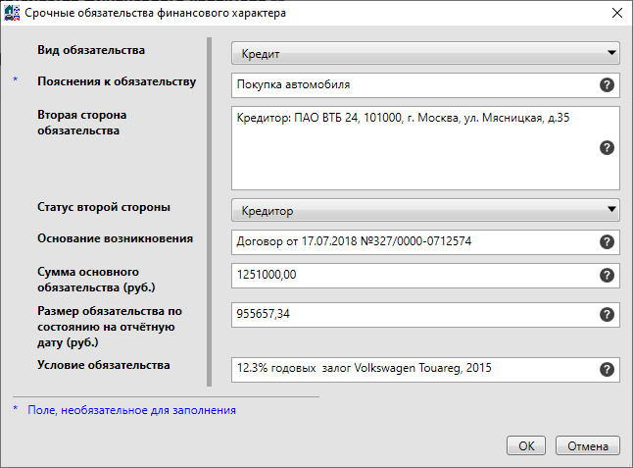
СРОЧНЫЕ ОБЯЗАТЕЛЬСТВА ФИНАНСОВОГО ХАРАКТЕРА
В данном подразделе указывается каждое имеющееся на отчетную дату срочное обязательство финансового характера на сумму, равную или превышающую 500 000 руб., кредитором или должником по которому является служащий (работник), его супруга (супруг), несовершеннолетний ребенок.
АВТОКРЕДИТ

Slide 18
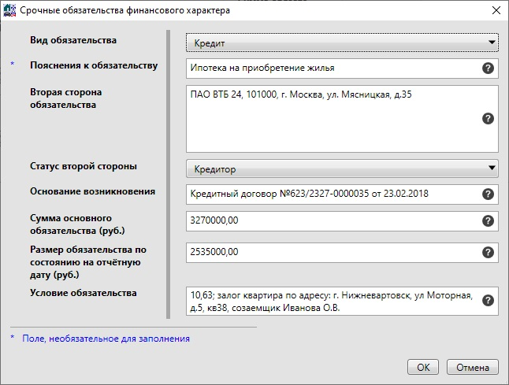
СРОЧНЫЕ ОБЯЗАТЕЛЬСТВА ФИНАНСОВОГО ХАРАКТЕРА
Указываются годовая процентная ставка обязательства, заложенное в обеспечение обязательства имущество, выданные в обеспечение обязательства гарантии и поручительства.
ИПОТЕКА НА ПРИОБРЕТЕНИЕ ЖИЛЬЯ

Slide 19
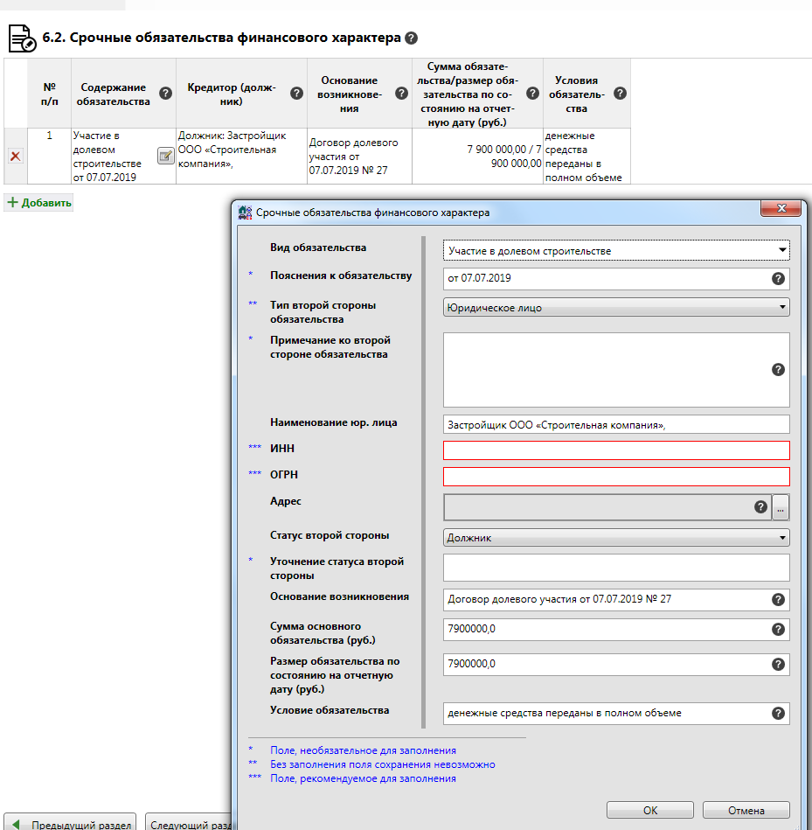
До получения свидетельства о государственной регистрации объекта долевого строительства информация об имеющихся на отчетную дату обязательствах по договору долевого строительства подлежит отражению в данном подразделе. При этом не имеет значения, оформлялся ли кредитный договор с банком или иной кредитной организацией для оплаты по указанному договору.
Аналогичный порядок распространяется на сделки по участию в строительстве объекта недвижимости, например, ЖСК, предварительные договоры купли-продажи и другие формы участия.

Slide 20
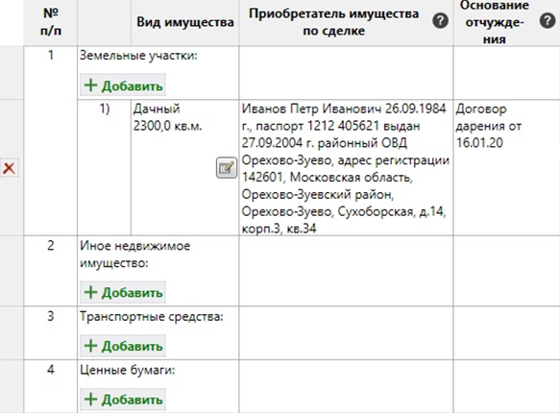
К безвозмездной сделке можно отнести договор дарения, соглашение о разделе имущества, договор об определении долей, а также брачный договор, который определяет порядок владения ранее совместно нажитого имущества.
Каждый объект безвозмездной сделки указывается отдельно.
В случае безвозмездной сделки с юридическим лицом в данной графе указываются наименование, индивидуальный номер налогоплательщика и основной государственный регистрационный номер юридического лица.

Slide 21
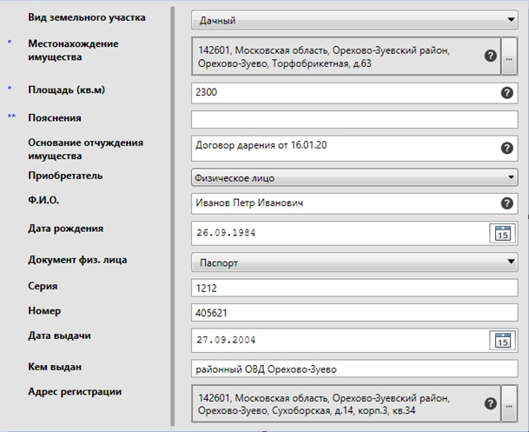
ИМУЩЕСТВО, ОТЧУЖДЕННОЕ В ТЕЧЕНИЕ ОТЧЕТНОГО ПЕРИОДА В РЕЗУЛЬТАТЕ БЕЗВОЗМЕЗДНОЙ СДЕЛКИ
Указываются сведения о недвижимом имуществе (в т.ч. доли в праве собственности), транспортных средствах и ценных бумагах (в т.ч. долях участия в уставном капитале общества), отчужденных в течение отчетного периода в результате безвозмездной сделки, а также, например, сведения об утилизации автомобиля.

